Slide 1
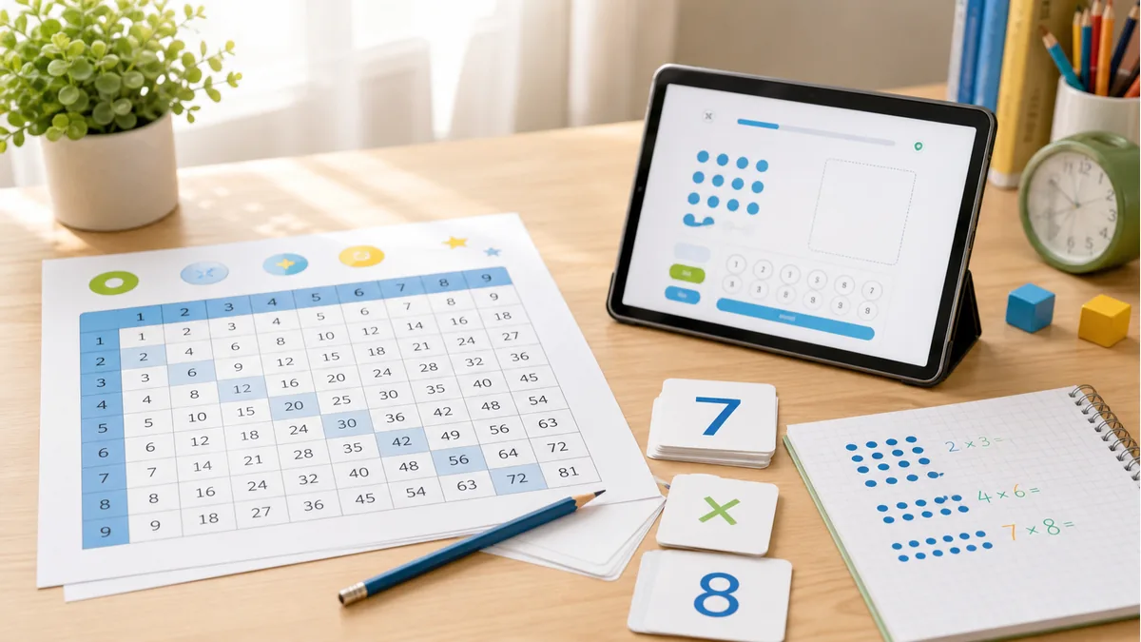
99?????????6-9 ????
??????????????????????????????????
?????16:9 ?????? A4 ?????????????

Slide 2
6-9 ?????
6-9 ??? 30 ???? 7 ? 8 ??????????
???????? 7?4?2 ? 8?7????????
??????? 6?10=60?60-6=54 ?????

Slide 3
??????
??????? 5 ??????
????? 3 ????????????
?? 2 ????????????

Slide 4
???????
9 ????????????????
5 ?????????? 0 ? 5?
?????????????????

